Slide 1

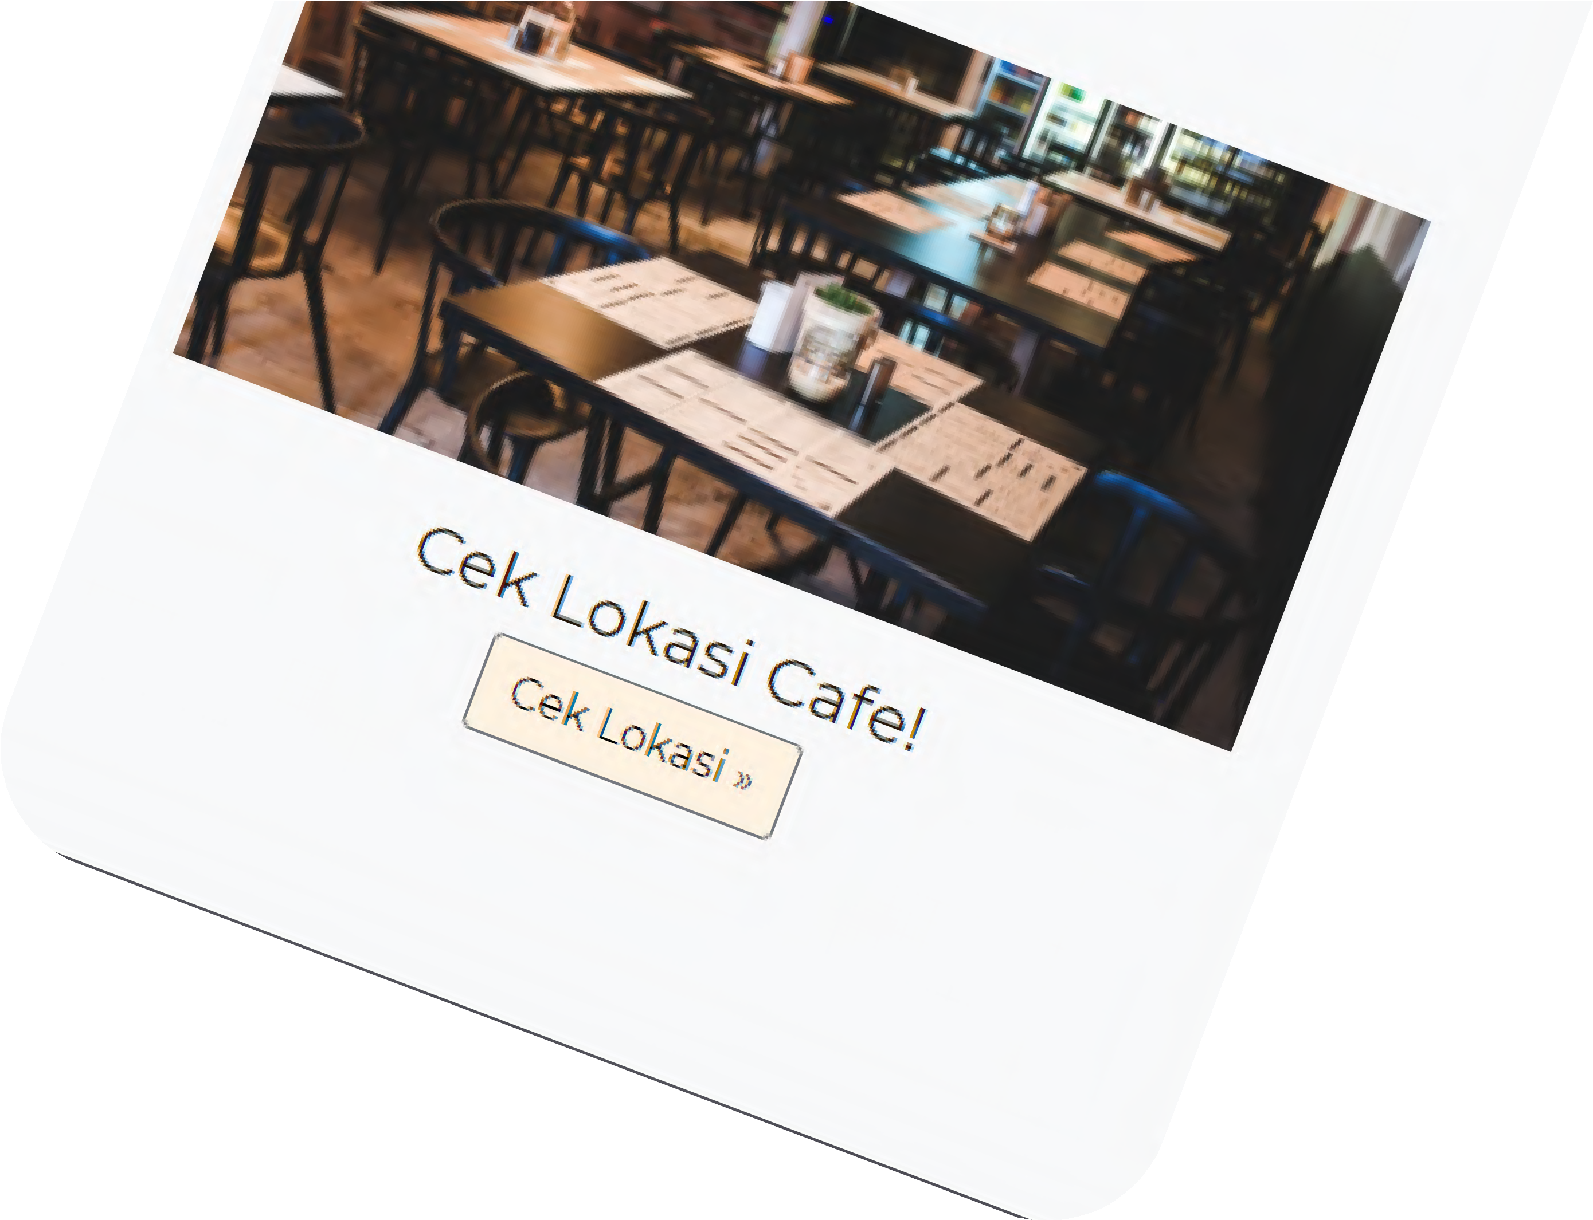


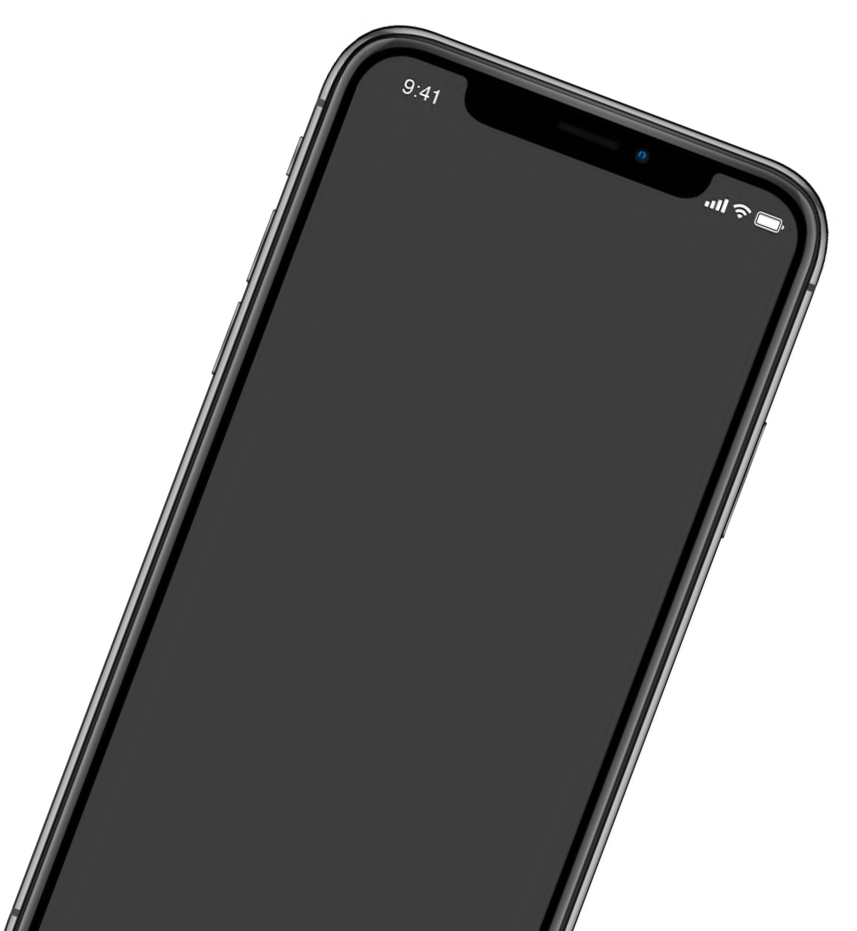
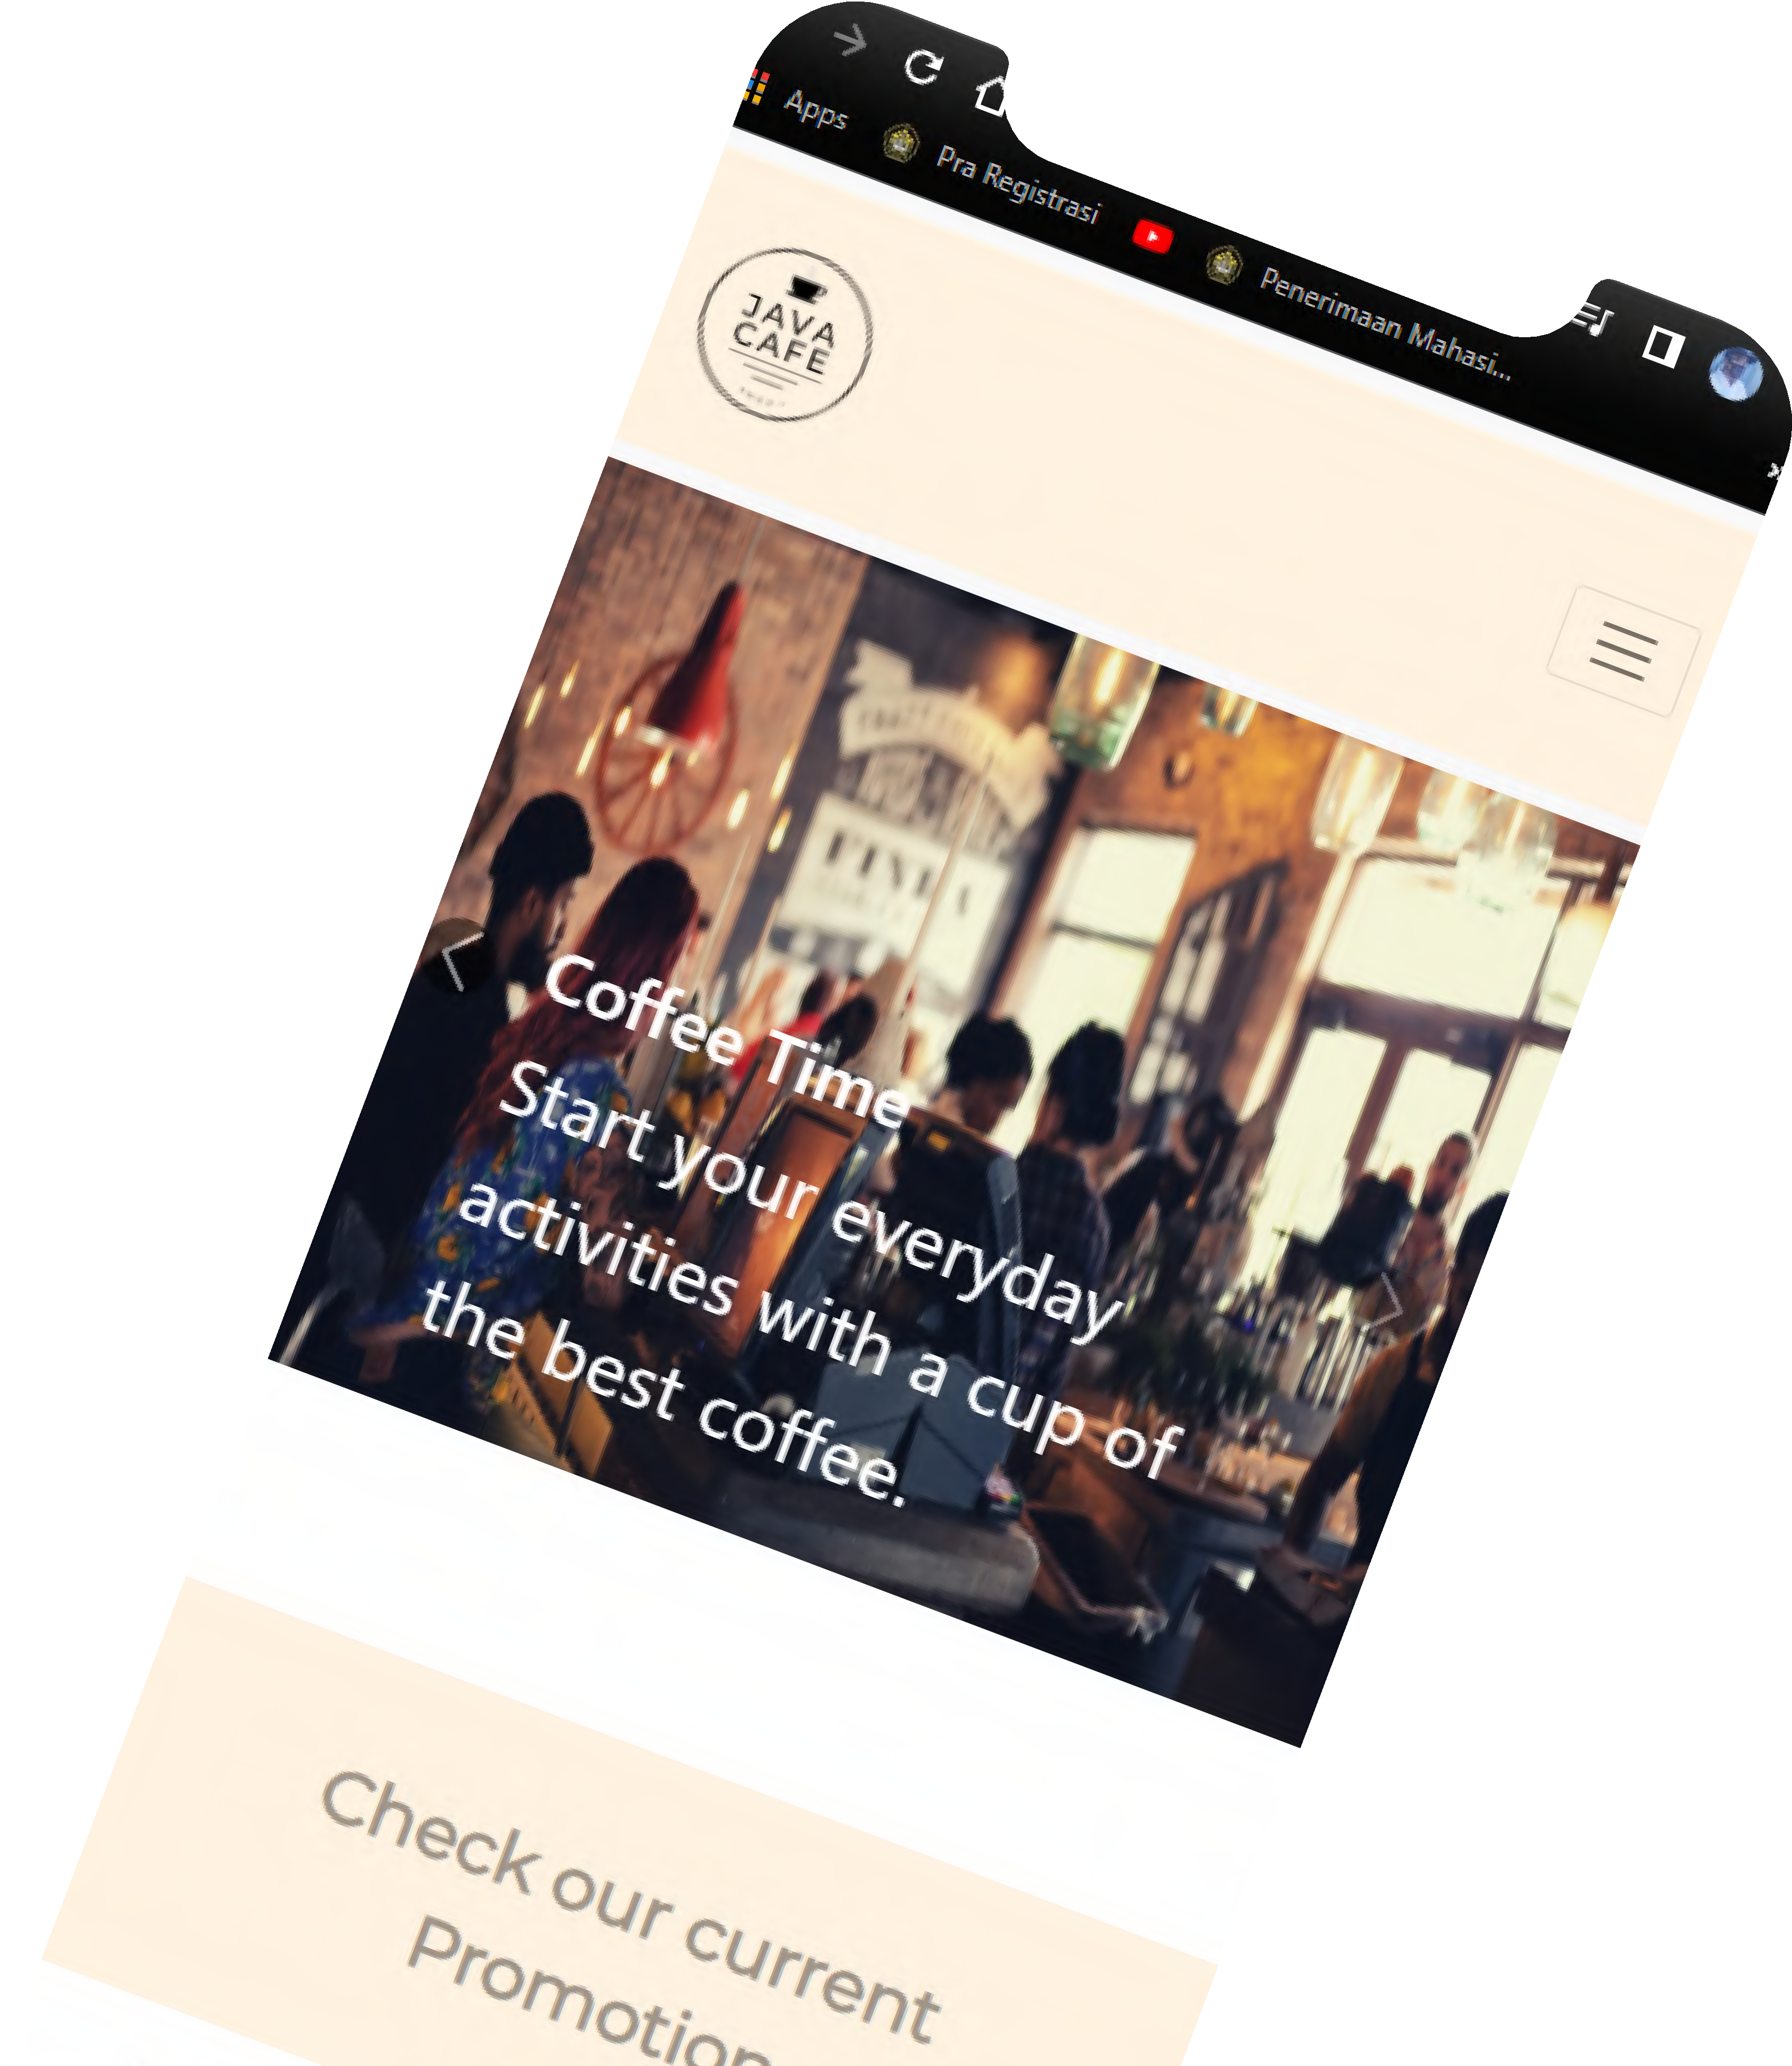


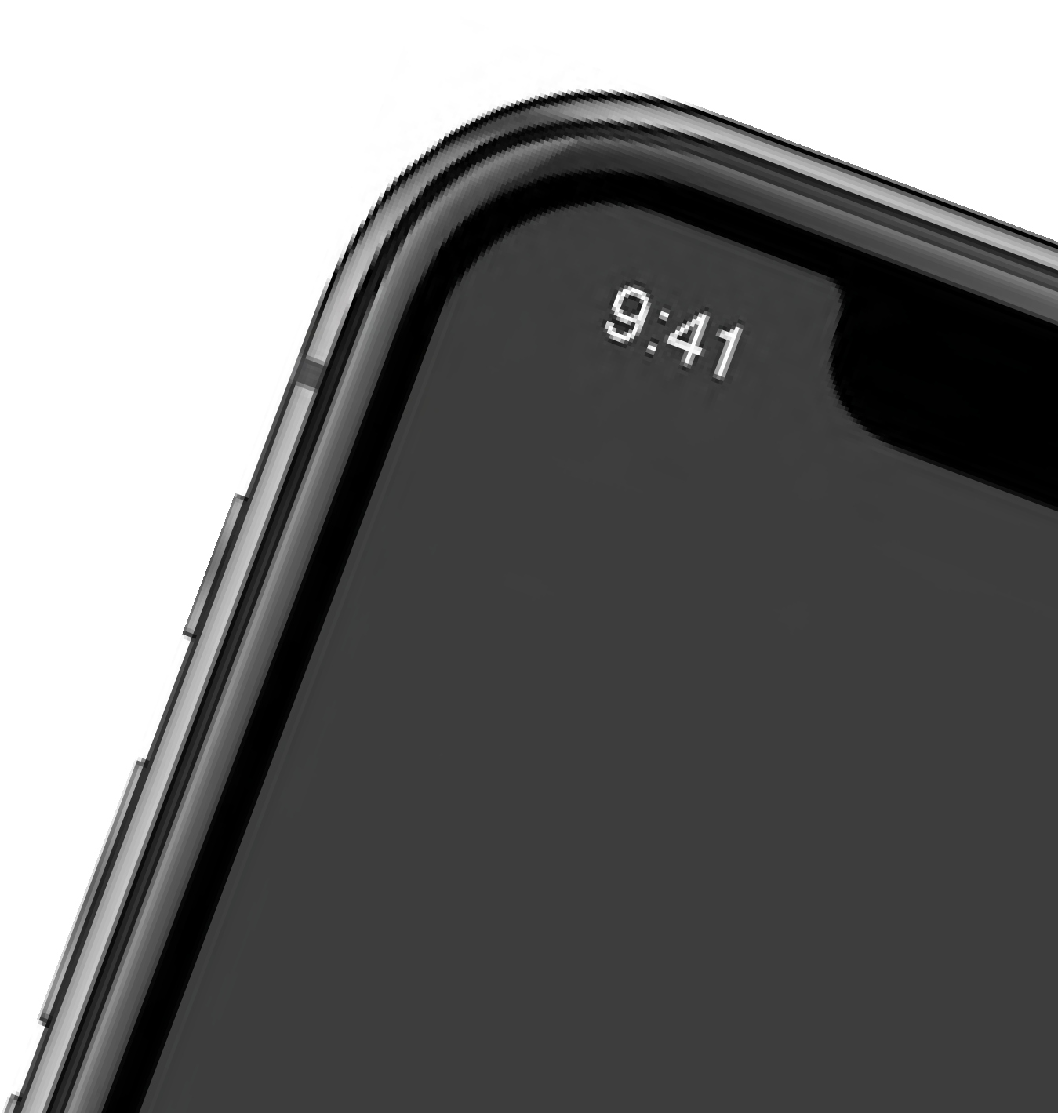
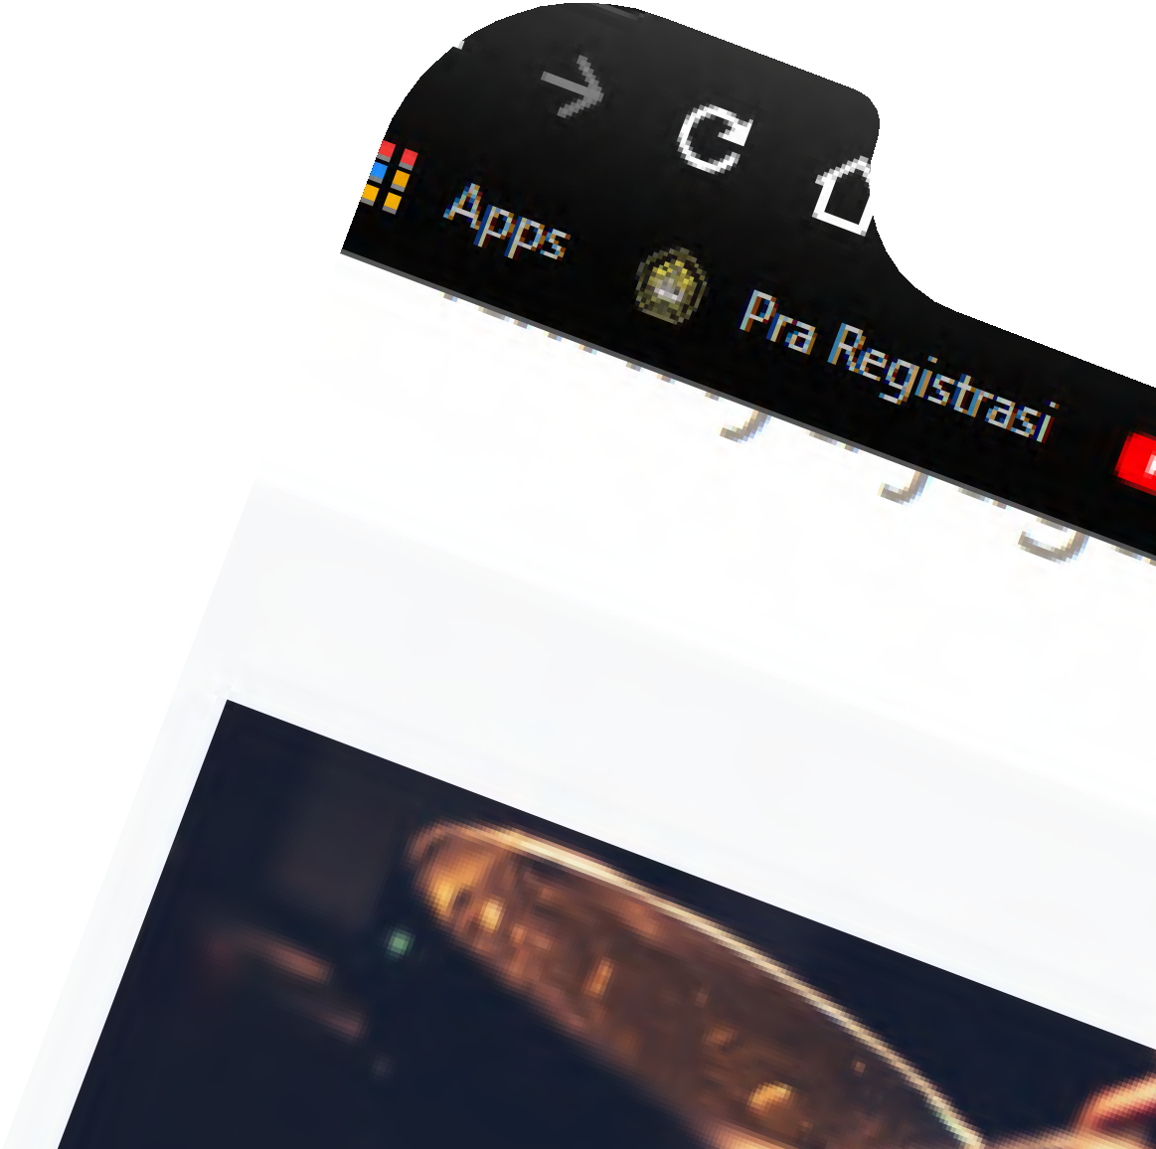
Java Cafe

Slide 2
Riskie Ariyanto 4520210006
I Putu Arya Mahayasa 4520210008 Hazel Arya Widikdo 4520210073 Indria Yohana 4520210079
Iqbal Putra Naufal 4520210081 Dimas Candra Pratama 4520210087 Muhammad Harits F 4520210089
N.I.S. Baldanullah 4520210094 John Calvin 4520210104

Slide 3

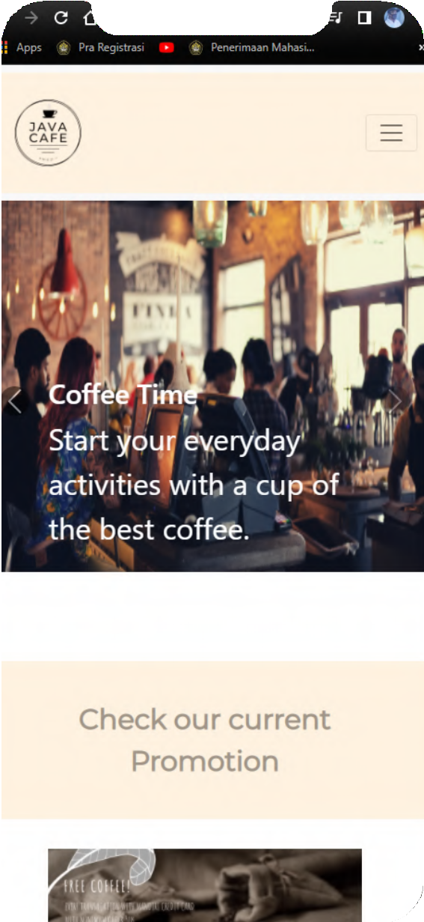
APA ITU JAVA CAFE?
Java cafe adalah konsep cafe yang dirancang oleh kelompok kami yang berfokus pada pengiklanan melalui websitenya sendiri yaitu javacafe.com

Slide 4
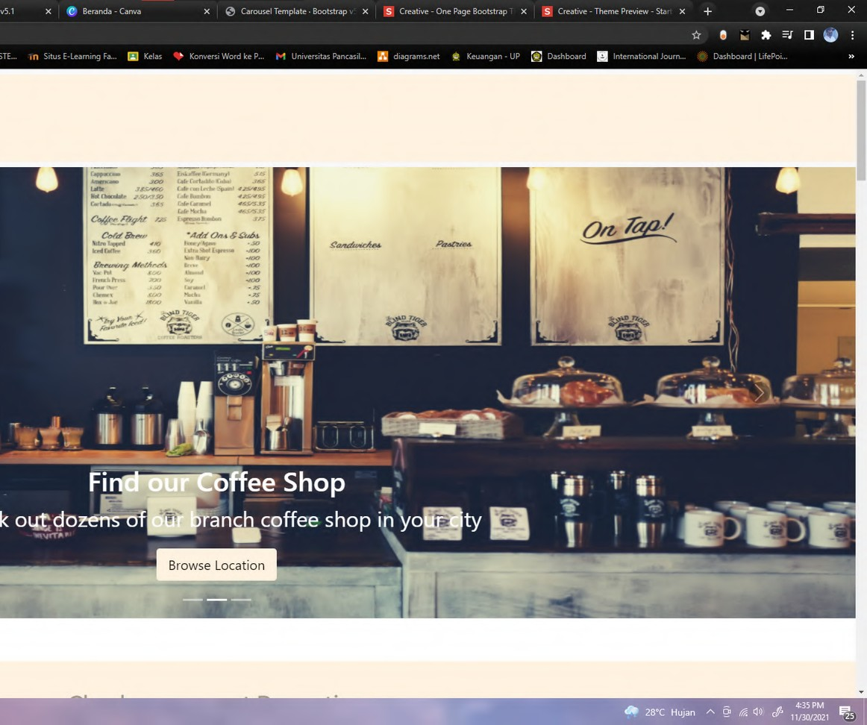
LATAR BELAKANG
Zaman sekarang web semakin disempurnakan seiring berkembangnya pendukung pendukung perancangan web yang semakin beragam sehingga meningkatkan daya tarik manusia akan tampilan tampilan web yang semakin canggih dengan penggunaan yang mudah dan efisien.
Melihat lajunya perkembangan teknologi berbasis web tersebut, sehingga banyak manusia yang berbondong bondong untuk mendapatkan celah dan berbagai ide untuk merancang dan membuat web sedemikian rupa sebagai pendukung atau penjebatan sekaligus menjadi sesuatu yang bisa mendapatkan keuntungan dengan kata lain ialah profesi, sebab sesuatu yang baru dalam dunia web akan menjadi serbuan bagi manusia jika web tersebut mampu memberi nilai positif bagi para pengguna.

Slide 5

INSPIRASI
Bertambahnya jumlah penduduk setiap tahunnya sehingga bertambahnya pula para remaja , saat ini,Generasi Z diperkirakan berusia 8 hingga 23 tahun. Belum semua usia Generasi Z produktif, tetapi sekitar tujuh tahun lagi seluruh Generasi Z akan masuk usia produktif,
Konsumsi kopi Indonesia sepanjang periode 2016-2021 diprediksi tumbuh rata-rata 8,22%/tahun
Pada 2021, pasokan kopi diprediksi mencapai 795 ribu ton dengan konsumsi 370 ribu ton
Hasil Riset Kedai Kopi di RI Bertambah 2.000 Dalam 3 Tahun sejak tahun 2019
Kebiasaan anak muda untuk nongkrong di kafe agar terlihat seperti kekinian atau tidak ketinggalan jaman
Eksistensi kafe di perkotaan mengakibatkan anak muda semakin sering pergi nongkrong

Slide 6
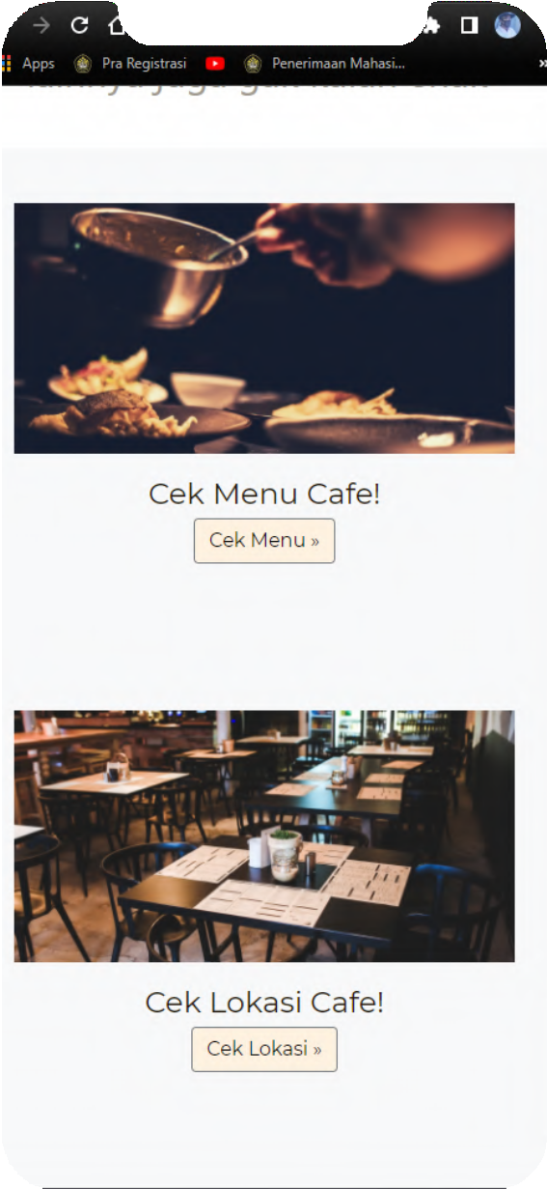
LIHAT MENU
Pengguna dapat melihat menu yang ada di java cafe dengan mengklik tombol 'MENU' yang ada di navigation bar atau terdapat juga di bagian bawah websites
FITUR FITUR YANG TERSEDIA
LIHAT LOKASI
Pengguna dapat melihat lokasi cafe yang tersedia di beberapa kota dengan mengklik tombol 'LOKASI' yang ada di navigation bar atau terdapat juga di bagian bawah websites

Slide 7
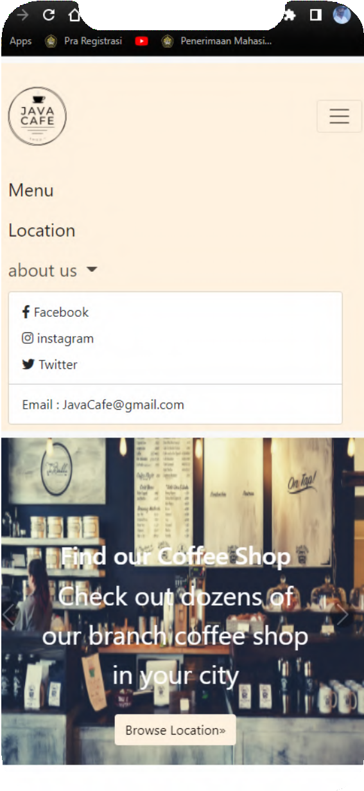
ABOUT US
Pengguna dapat melihat atau memfollow akun sosial media dari java cafe untuk medapat update terbaru terkait menu dan promosi yg tersedia
FITUR FITUR YANG TERSEDIA
LIHAT PROMOSI
Pengguna dapat melihat promosi yang tersedia serta syarat dan ketentuan yang ada pada setiap promosinya.

Slide 8
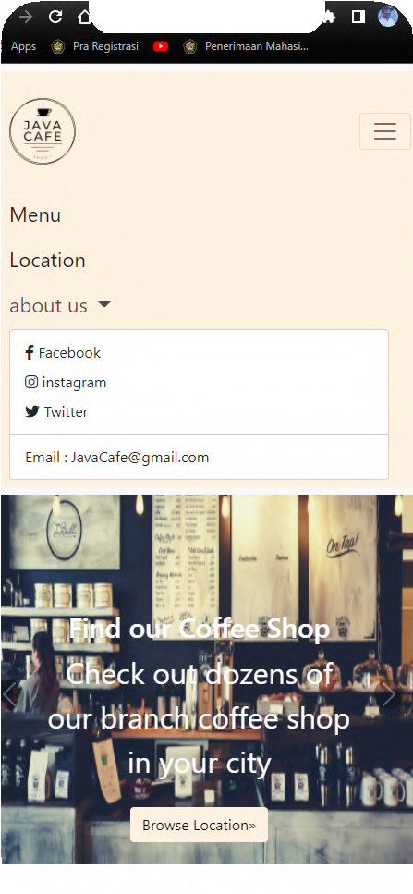
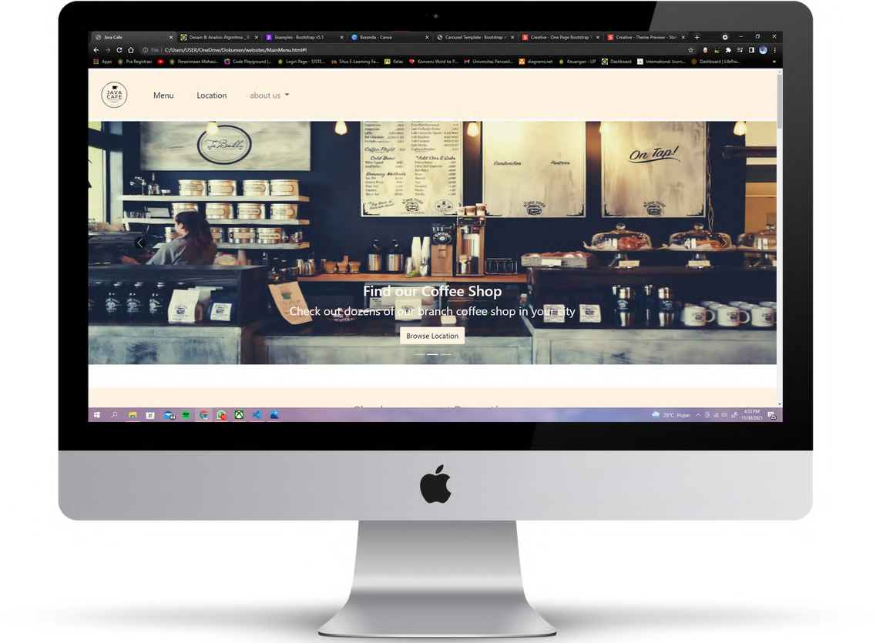
RESPONSIVE WEBSITE
Dapat menyesuaikan tampilan dengan ukuran device saat membuka website

Slide 9
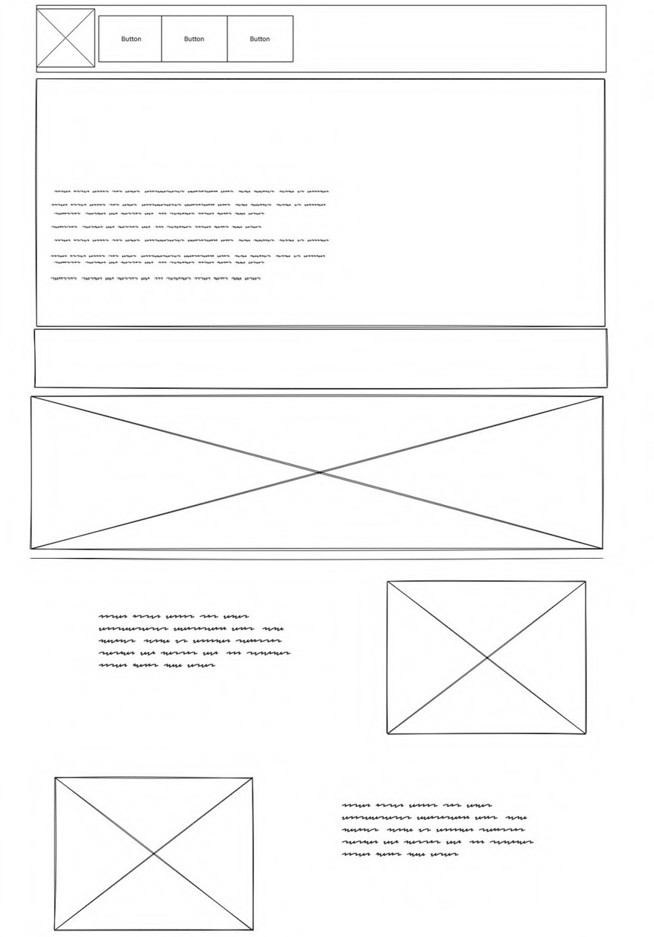
WIREFRAME

Slide 10
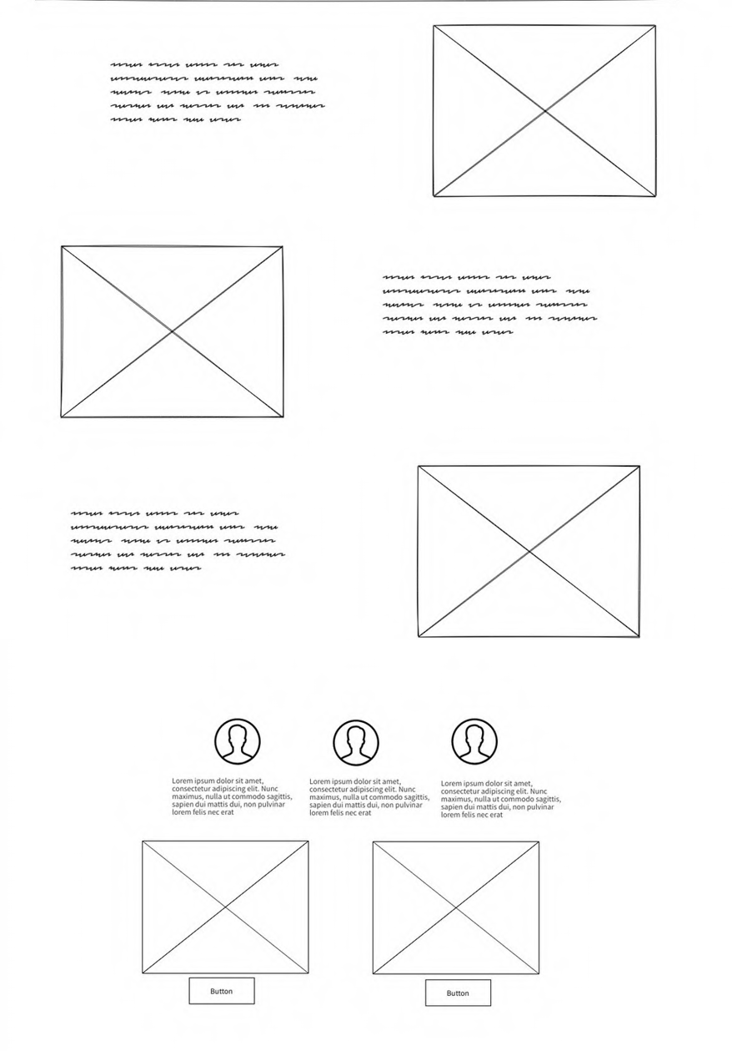
WIREFRAME

Slide 11

MOCKUP
TAMPILAN DARI SISI USER (KOMPUTER)

Slide 12
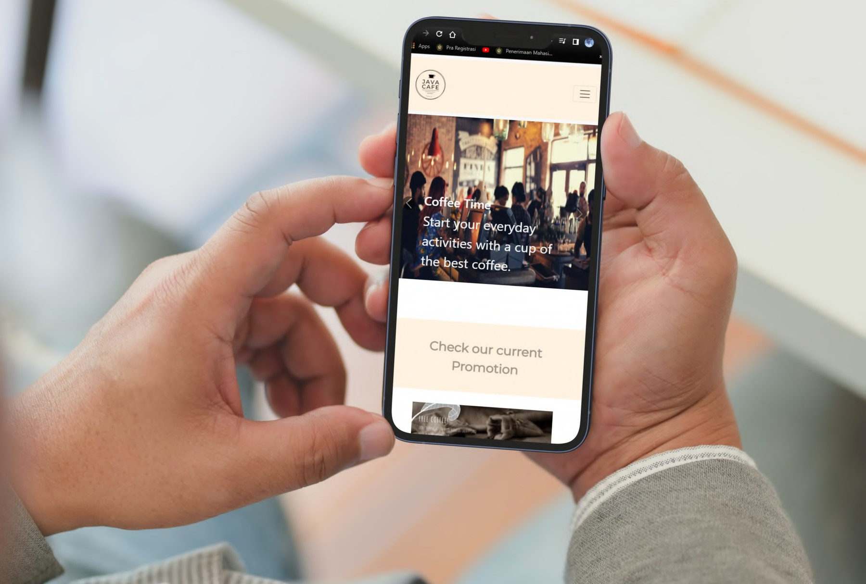
MOCKUP
TAMPILAN DARI SISI USER (SMARTPHONE)

Slide 13

THANK YOU FOR YOUR ATTENTION

